Slide 1
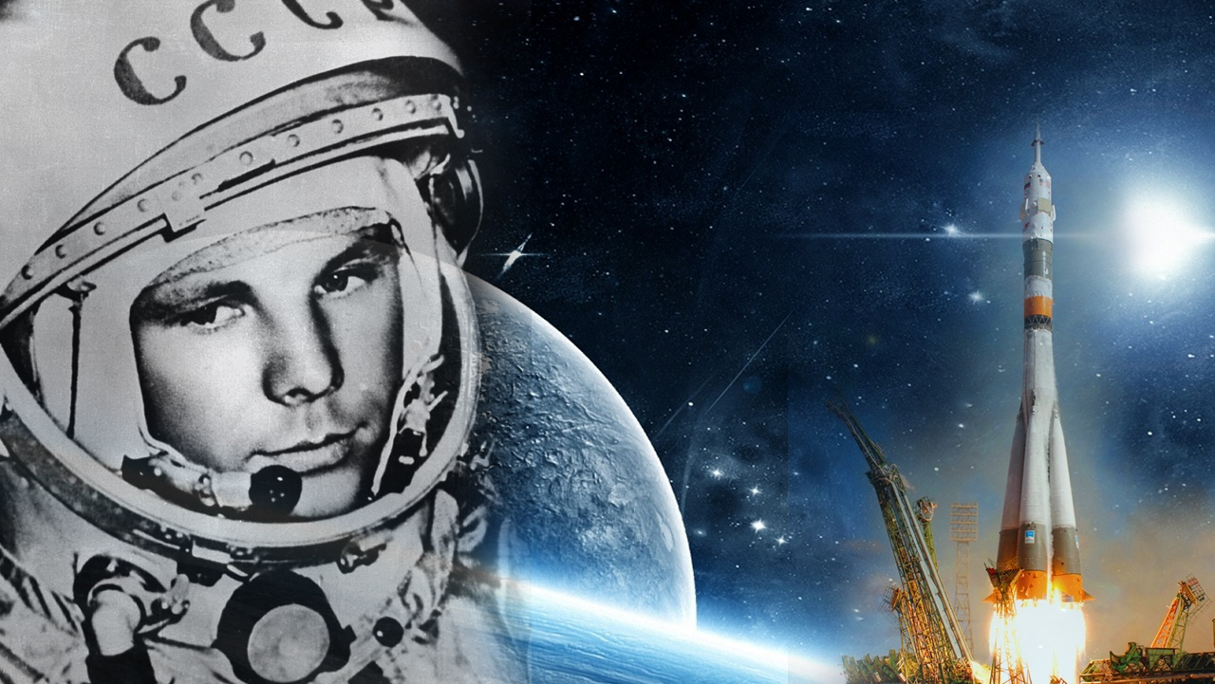
Классный час «Космос – это мы»

Slide 2
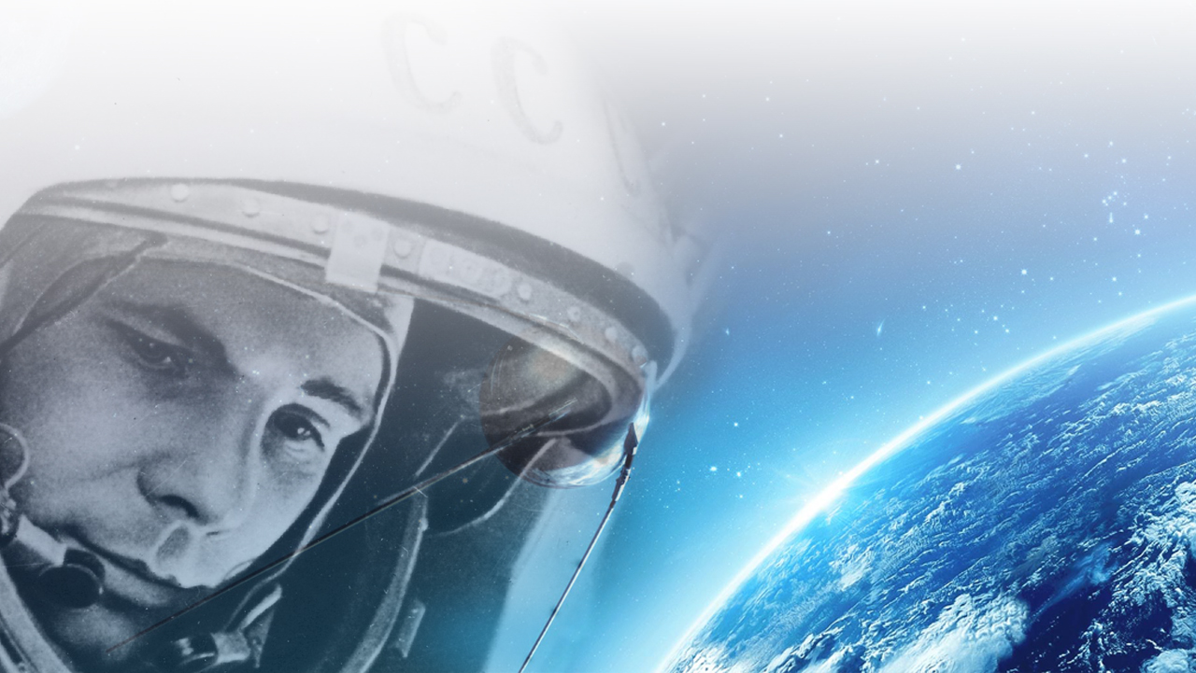
12 апреля
Международный день
полёта человека в космос

Slide 3
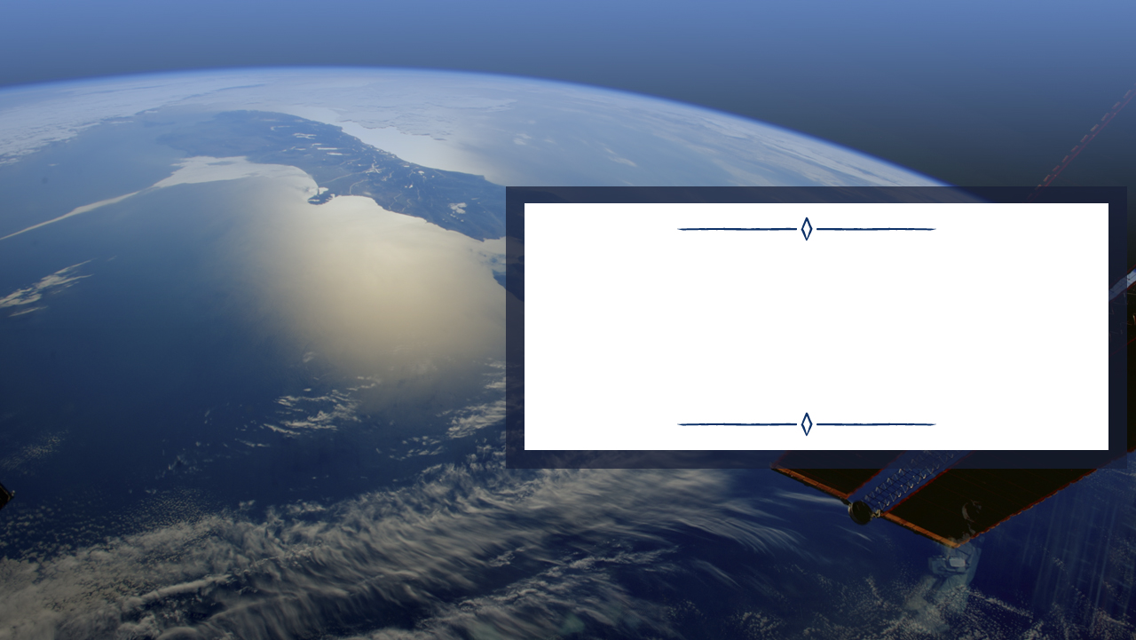
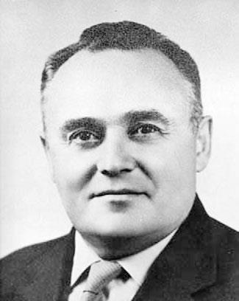
Сергей Королев
(конструктор ракетно-космической промышленности

Slide 4
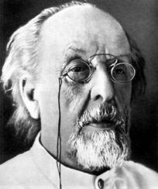
История космонавтики
Первое в мире теоретическое обоснование возможности полета в космос
русский и советский учёный и изобретатель;
школьный учитель;
основоположник теоретической космонавтики;
обосновал использование ракет для полётов в космос;
доказал необходимость использования «ракетных поездов» – прототипов многоступенчатых ракет;
автор научных трудов по аэронавтике, ракетодинамике и космонавтике.
К.Э. Циолковский

Slide 5
История космонавтики
4 октября 1957 г. – запуск первого искусственного спутника Земли
советский ученый, конструктор ракетно-космических систем;
руководил запуском первого искусственного спутника Земли и первого космонавта планеты Юрия Гагарина;
председатель Совета главных конструкторов СССР;
один из основных создателей советской ракетно-космической техники;
почетный гражданин городов Королев, Калуга и Байконур;
в честь ученого назван кратер на Марсе и большой ударный кратер на обратной стороне Луны.
Сергей
Королев

Slide 6
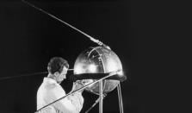
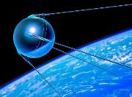
История космонавтики
4 октября 1957 г. – запуск первого искусственного спутника Земли
кодовое обозначение: «ПС-1» («Простейший Спутник-1»);
место запуска: 5-й научно-исследовательский полигон Минобороны СССР «Тюра-Там» (позднее переименованный в космодром «Байконур»);
совершил 1440 оборотов вокруг Земли;
4 января 1958 г. (спустя 92 дня после запуска) прекратил свое существование, сгорев в атмосфере.
Масса: 83,6 кг
Диаметр корпуса: 58 см
Материал корпуса: алюминиевый сплав
Длина антенн: 2,4 м и 2,9 м

Slide 7
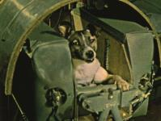
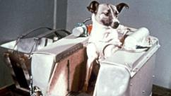
История космонавтики
3 ноября 1957 г. – запуск собаки в космос на корабле «Спутник-2»
на момент полета собаке было около двух лет;
возвращение Лайки на Землю не было предусмотрено конструкцией космического аппарата;
собака погибла во время полёта через 5-7 часов, хотя предполагалось, что она проживёт на космической орбите около недели.
Лайка – первая собака, которая достигла орбиты

Slide 8
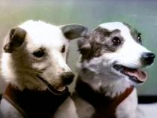
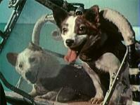
История космонавтики
19 августа 1960 г. – запуск первых животных
совершили космический полёт на корабле «Спутник-5»;
полёт продолжался более 25 часов;
корабль совершил 17 полных витков вокруг Земли;
Белка и Стрелка стали первыми животными, которые совершили орбитальный космический полёт и успешно вернулись на Землю.
Белка и Стрелка – советские собаки-космонавты

Slide 9
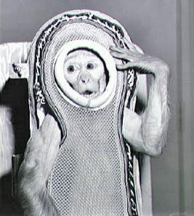
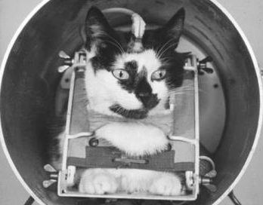
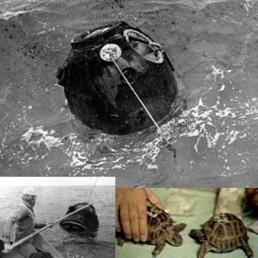
История космонавтики
Животные-космонавты
Сэм летал в космос
на корабле Little Joe 2
Феликс (или Фелисетт)
летала в космос в 1963 г.
Среднеазиатские черепахи облетели Луну в 1968 г.

Slide 10
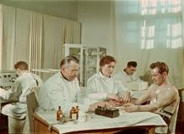
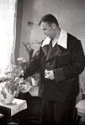
История космонавтики
1959 г. – формирование первого отряда космонавтов
Отбор и подготовка будущих космонавтов были поручены Военно-воздушным силам Вооружённых Сил СССР.
Будущие космонавты выбирались из лётчиков-истребителей:
медицинское собеседование;
испытание летчиков в барокамере, центрифуге, вибростенде, проверка устойчивости организма к гипоксии;
двухэтапное психофизиологическое обследование;
специальные тренировки.
Прохождение медицинского обследования

Slide 11
История космонавтики
Первый отряд космонавтов СССР был сформирован в феврале - апреле 1960 г. Официальное название отряда – Группа ВВС № 1.
В первом отряде космонавтов были 9 лётчиков ВВС,
6 лётчиков ПВО и 5 лётчиков морской авиации (ВМФ).

Slide 12
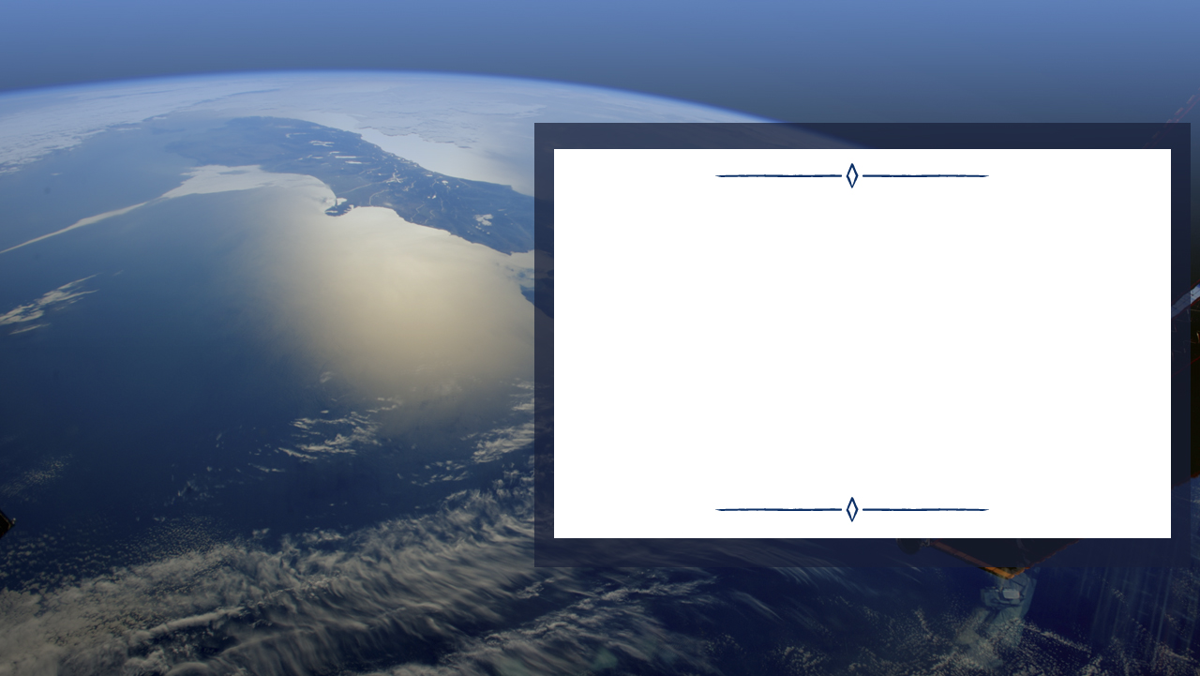
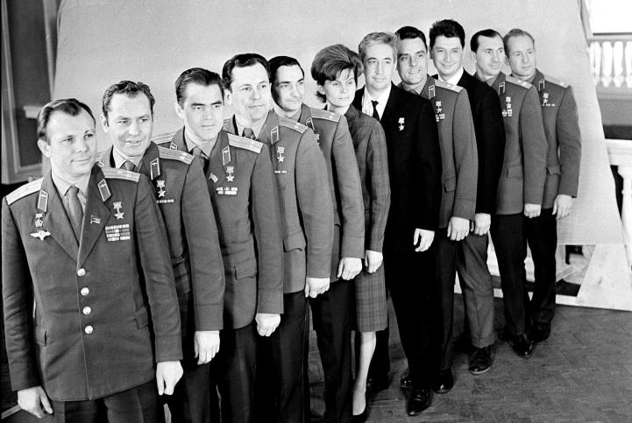
Сергей Королев сформулировал требования к кандидатам в космонавты:
безупречное состояние здоровья при высокой психической устойчивости и общей выносливости организма;
высокая летная успеваемость при выраженных задатках воли, трудолюбия и любознательности;
активное желание освоить полеты на ракетных летательных аппаратах;
антропометрические параметры: рост – не более 170 см, вес – 70-72 кг, возраст – не старше 30 лет.

Slide 13
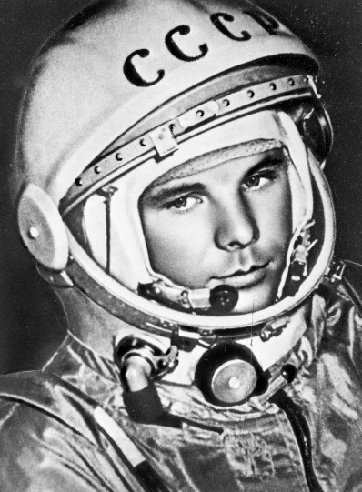
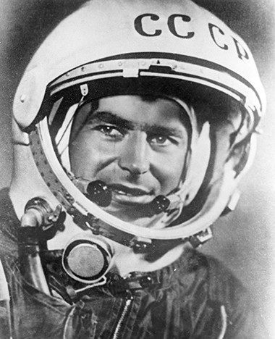
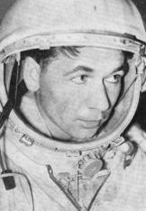
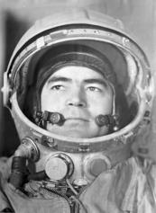
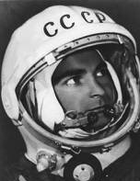
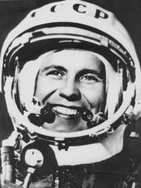
История космонавтики
17 и 18 января 1961 г. – космонавтам устроили экзамен и
выбрали 6 человек для подготовки к полетам
Ю. Гагарин
Г. Титов
Г. Нелюбов
А. Николаев
В. Быковский
П. Попович

Slide 14
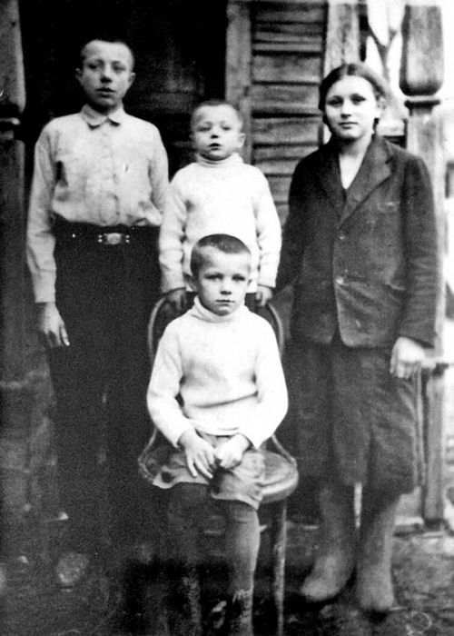
Юрий Алексеевич Гагарин
Родился 9 марта 1934 г. в деревне Клушино Смоленской области
Выходец из крестьян:
отец, Алексей Иванович Гагарин (1902-1973 гг.), плотник;
мать, Анна Тимофеевна Матвеева (1903-1984 гг.), работала на молочно-товарной ферме;
в семье Гагариных было три сына и дочь, Юрий был третий по старшинству.

Slide 15
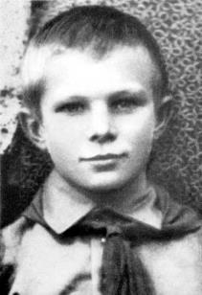
Юрий Алексеевич Гагарин
1 сентября 1941 г. – пошел в школу.
12 октября 1941 г. – деревню Клушино заняли гитлеровские войска;
учеба прервалась;
семью с малыми детьми немцы выгнали на улицу, а в доме устроили мастерскую;
24 мая 1945 г. – семья Гагариных переехала в Гжатск;
май 1949 года – Юрий окончил шестой класс Гжатской средней школы.

Slide 16
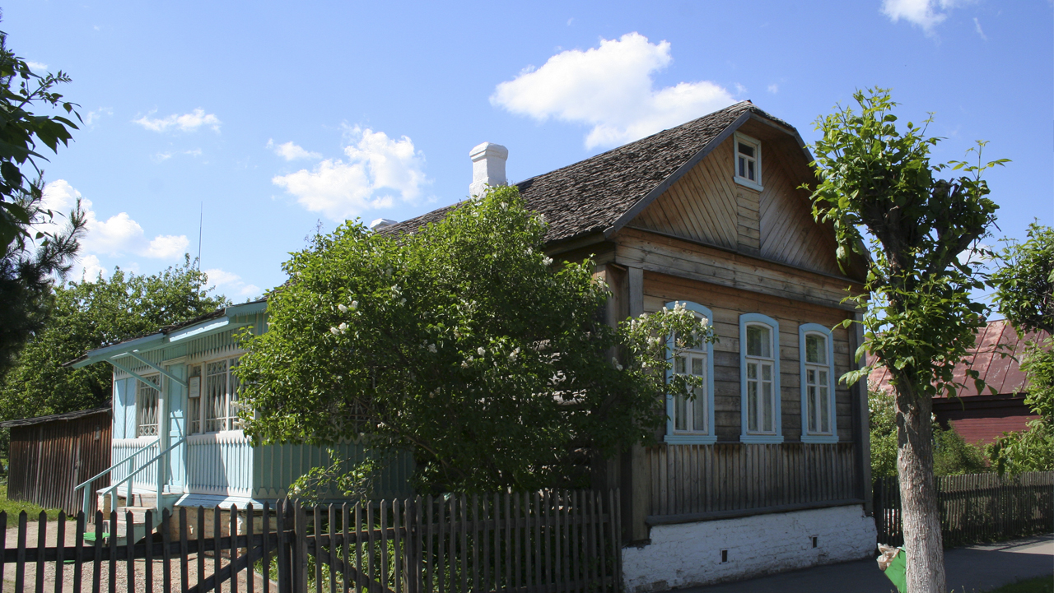
Дом, в котором Юрий Гагарин жил в школьные годы. Город Гагарин (бывший Гжатск).

Slide 17
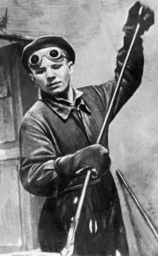
Юрий Алексеевич Гагарин
1949 – 1951 гг. – учеба в Люберецком ремесленном училище, которое окончил с отличием по специальности формовщик-литейщик 5 разряда;
1951 – 1955 гг. учится в Саратовском индустриальном техникуме, занимается аэроклубе.

Slide 18
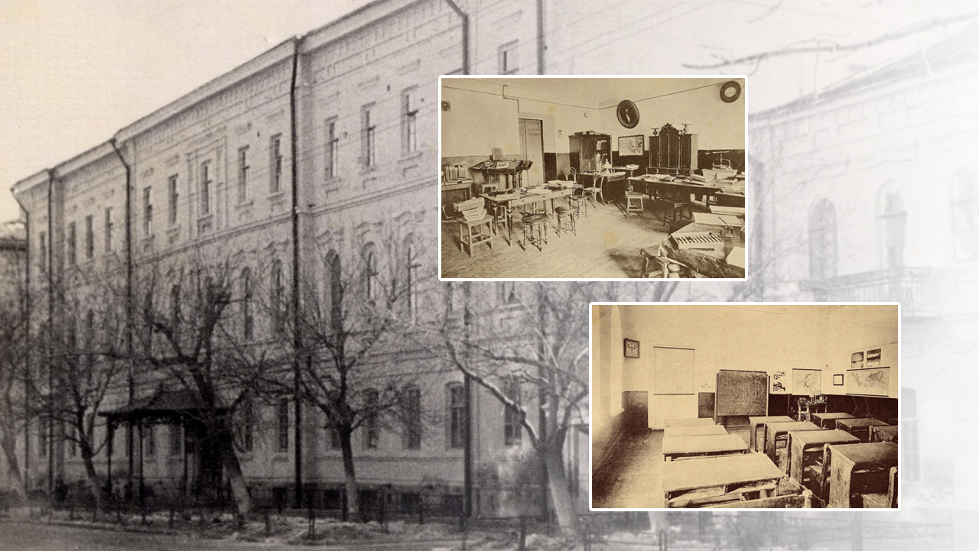
В 1951 – 1955 гг. Гагарин учился в Саратовском индустриальном техникуме,
сегодня – Профессионально-педагогический колледж СГТУ имени Гагарина Ю.А.

Slide 19
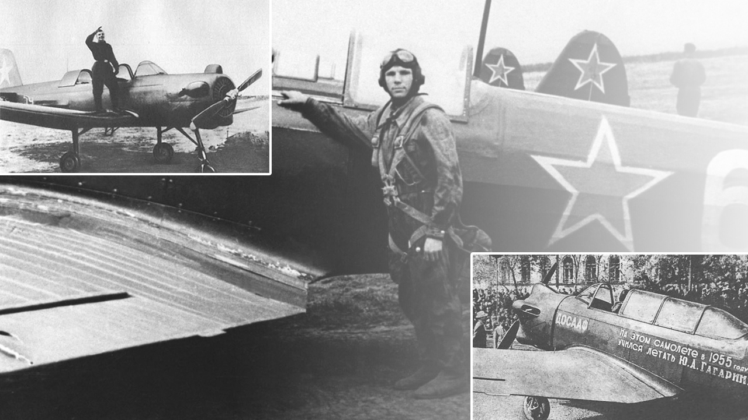
1955 г. – Юрий Гагарин совершил первый полет на самолете Як-18

Slide 20
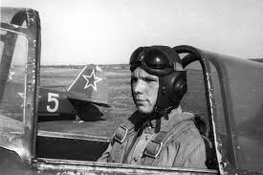
Юрий Алексеевич Гагарин
27 октября 1955 г. – призван в Советскую армию;
1955 – 1957 гг. – курсант 1-го военного авиационного училища лётчиков в г. Чкалове, где Гагарина назначили помощником командира взвода;
25 октября 1957 г. – окончил училище с отличием.

Slide 21
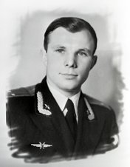
Юрий Алексеевич Гагарин
Строки из аттестации при окончании училища:
«За период обучения в училище показал себя дисциплинированным, политически грамотным курсантом. Строевая и физическая подготовка хорошая. Теоретически подготовлен отлично. Государственные экзамены по теоретическим дисциплинам сдал со средним баллом 5. Приобретенные навыки закреплял прочно. Летать любит, летает смело, уверенно.
Училище закончил по 1 разряду. Делу КПСС и социалистической Родине предан.
Вывод: достоин выпуска из училища летчиком истребительной авиации с присвоением воинского звания лейтенант. 26 октября 1957 г.»
5 ноября 1957 г. Ю.А. Гагарин по окончании училища направлен в распоряжение командующего ВВС Северного флота.

Slide 22
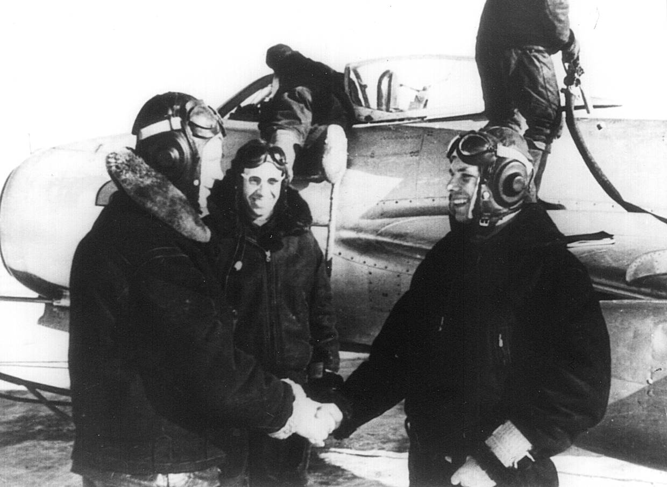
Юрий Алексеевич Гагарин
с 1957 г. служил в Луостари (Мурманская область) в 769-м истребительном авиационном полку Северного флота, вооружённом самолётами МиГ-15бис;
к октябрю 1959 г. налетал в общей сложности 265 часов;
имел квалификацию «Военный лётчик 3-го класса»;
воинское звание – старший лейтенант.

Slide 23
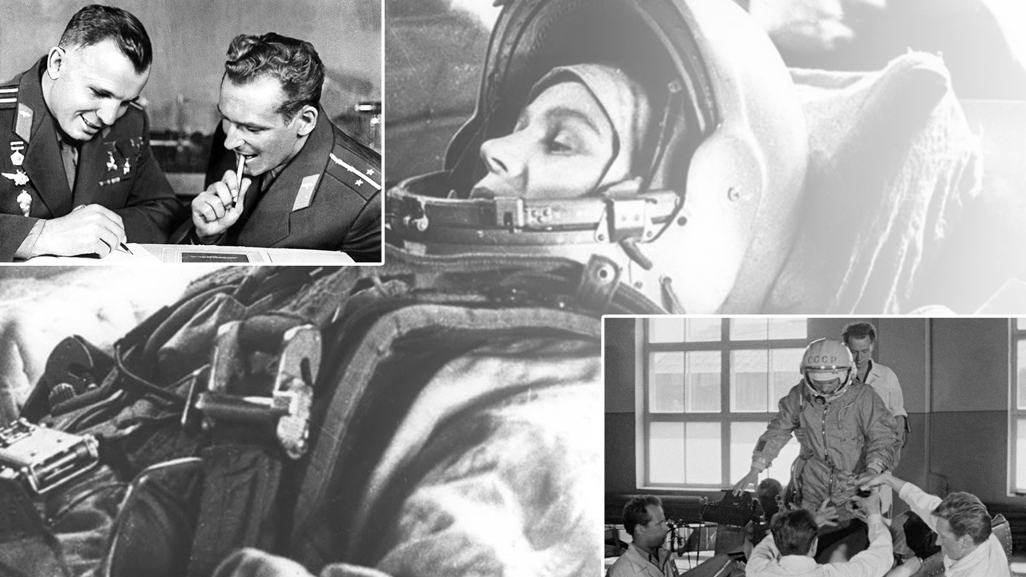
В 1960 г. Юрий Гагарин начал готовиться к полету в космос в Центре подготовки космонавтов.

Slide 24
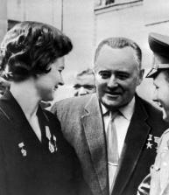
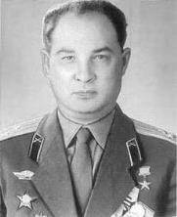
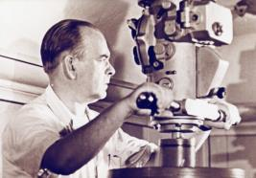
Первый полет в космос
9 апреля 1961 г. – решение
Государственной комиссии
о полете Гагарина.
РУКОВОДИТЕЛИ ПЕРВОГО ПУСКА
Сергей
Королев
Леонид Воскресенский
Анатолий Кириллов

Slide 25
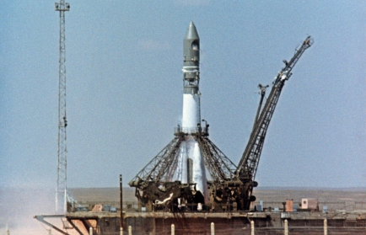
Первый полет в космос
12 апреля 1961 г. – старт ракеты-носителя «Восток»
со стартовой площадки № 1 космодрома Байконур (Тюра-Там, Казахстан)
«Восток-1» – космический корабль из серии «Восток»;
название корабля – «Ласточка»;
Масса аппарата – 4 725 кг.

Slide 26
Первый полет в космос: ход миссии
03:00
на стартовой площадке начались заключительные проверки космического корабля;
присутствовал главный конструктор Сергей Павлович Королёв.
Ракета Р-7 на стартовой позиции

Slide 27
Первый полет в космос: ход миссии
05:30
Евгений Анатольевич Карпов вошёл в спальню и потряс Гагарина за плечо: «Юра, пора вставать…»;
поднялся и дублер Герман Титов;
осмотр доктора;
физзарядка;
завтрак.
Дом, в котором космонавты находились до старта

Slide 28
Первый полет в космос: ход миссии
06:00
заседание Государственной комиссии;
после заседания было окончательно подписано полётное задание Космонавту № 1;
через несколько минут специальный автобус голубого цвета уже ехал к стартовой площадке.
Предполетный медицинский осмотр

Slide 29
Первый полет в космос: ход миссии
06:50
доклад о готовности председателю Государственной комиссии;
заявление Юрия Гагарина для печати и радио;
прощание с теми, кто оставался на Земле;
Гагарин приветственно поднял обе руки, потом скрылся в кабине.
Перед подъемом в корабль

Slide 30
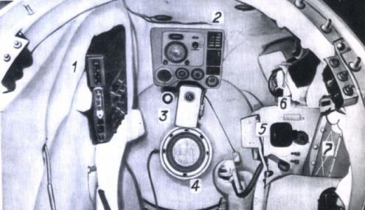
Первый полет в космос: ход миссии
07:10
Голос Гагарина появился в эфире:
Позывной Гагарина – «Кедр»;
Позывной Королева – «Заря-1».
Кабина, в которой летел Юрий Гагарин

Slide 31
Первый полет в космос: ход миссии
08:50
объявлена 10-минутная готовность.
Переговоры:
Гагарин: Вас понял – объявлена десятиминутная готовность.
Гермошлем закрыт. Все нормально, самочувствие хорошее, к старту готов.
Пульт управления стартом

Slide 32
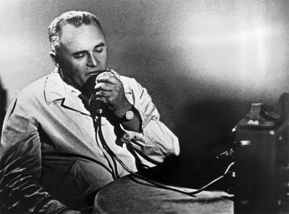
Первый полет в космос: ход миссии
09:00
объявлена минутная готовность.
Переговоры:
Королев: Минутная готовность, как вы слышите? Гагарин: Вас понял – минутная готовность. Занял исходное положение…
Сергей Королев на связи с Юрием Гагариным

Slide 33
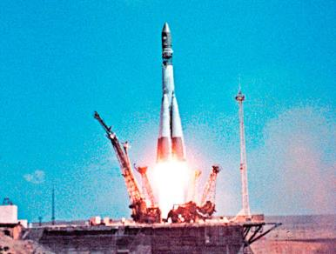
Первый полет в космос: ход миссии
Зажигание включено.
Переговоры:
Королёв: Даётся зажигание, «Кедр».
Гагарин («Кедр»): Вас понял – даётся зажигание.
Королёв: Предварительная ступень… Промежуточная… Главная… Подъём!
Старт корабля Восток-1

Slide 34
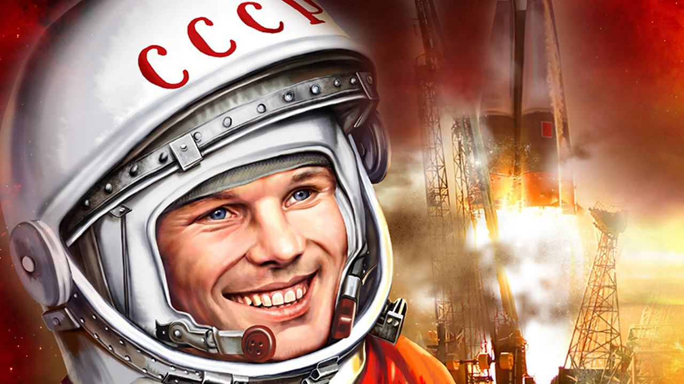

Slide 35
Первый полет в космос: ход миссии
09:07-10:55
полет продолжался 108 минут
Протяженность маршрута – 40 868,6 км.
Максимальная скорость полета – 28 260 км/час.
Максимальная высота полета – 327 км.

Slide 36
Первый полет в космос: ход миссии
10:55
Обгоревший железный шар опустился на вспаханную почву – поле колхоза «Ленинский путь», юго-западнее города Энгельса, неподалеку от деревни Смеловка Терновского района Саратовской области.
Спускаемый аппарат после приземления

Slide 37
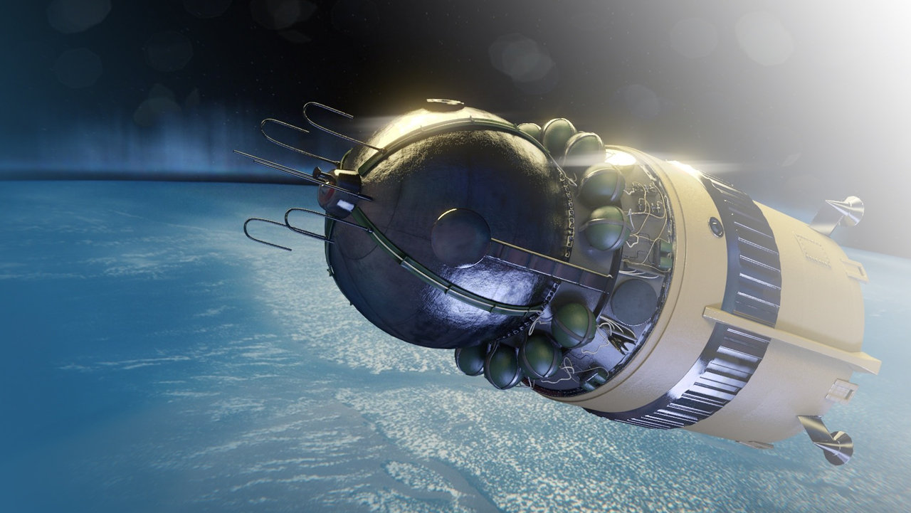
По современным оценкам успешный исход полета составлял не более 46 процентов:
спешка, с которой готовили первый полет человека в космос;
не было известно, как может отразиться пребывание в космосе на психике человека.

Slide 38
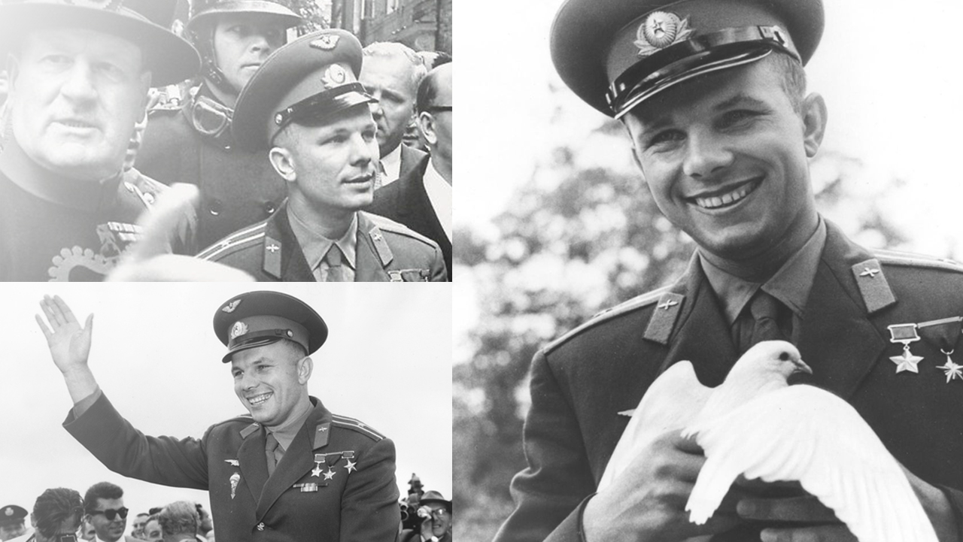
С миссией мира и дружбы Юрий Гагарин посетил многие страны.

Slide 39
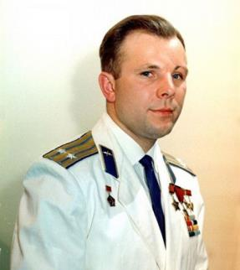
Юрий Алексеевич Гагарин
после совершения полета в космос
ПРИСУЖДЕННЫЕ НАГРАДЫ И ЗВАНИЯ
Звания:
Герой Советского Союза (14 апреля 1961)
Лётчик-космонавт СССР (27 июня 1961)
Герой Социалистического Труда ЧССР (29 апреля 1961)
Герой Социалистического Труда (НРБ) (24 мая 1961)
Заслуженный мастер спорта СССР (1961)
Военный лётчик 1-го класса (1961)
Герой Труда (СРВ) (28 апреля 1962)
Почётный член Международной академии астронавтики (1966)

Slide 40
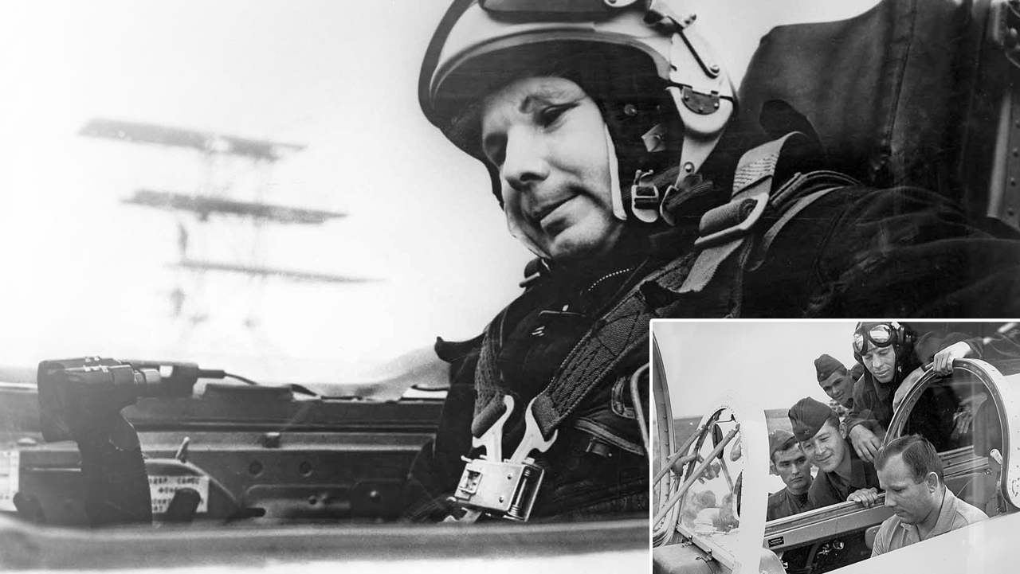
27 марта 1968 г. Юрий Гагарин трагически погиб в авиационной катастрофе при выполнении тренировочного полёта на самолёте

Slide 41
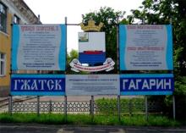
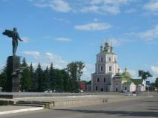
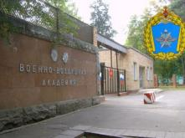
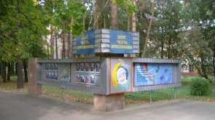
Памяти
Юрия Гагарина
город Гжатск и Гжатский район Смоленской области переименованы соответственно в город Гагарин и Гагаринский район;
имя Гагарина присвоено Военно-воздушной академии в Монино;

Slide 42
Памяти
Юрия Гагарина
учреждена стипендия им. Ю.А. Гагарина для курсантов военных авиационных училищ;
международной авиационной федерацией (ФАИ) учреждена медаль имени Ю.А. Гагарина;
имя Гагарина носят:
Центр подготовки космонавтов СССР;
научно-исследовательское судно АН СССР;
учебные заведения, улицы и площади многих городов мира.

Slide 43
Памяти
Юрия Гагарина
памятники космонавту;
мемориальный дом-музей в Гагарине;

Slide 44
Памяти
Юрия Гагарина
Юрий Гагарин был избран почётным гражданином городов Калуга, Новочеркасск, Сумгаит, Смоленск, Винница, Севастополь, Саратов (СССР), София, Перник (НРБ), Афины (Греция), Фамагуста, Лимасол (Кипр), Сен-Дени (Франция), Тренчанске-Теплице (ЧССР);
именем Гагарина назван кратер на Луне;
урна с прахом находится в Кремлёвской стене.

Slide 45
12 апреля –
Всемирный день авиации и космонавтики
Праздник был установлен в качестве памятной даты статьей 1.1 Федерального закона от 13 марта 1995 г. «О днях воинской славы и памятных датах России».

Slide 46
12 апреля –
Юрьева ночь
Международный праздник, который проводится каждый год в знак памяти первого полета человека в космос.
Цель:
повышение интереса к исследованию космоса;
в вдохновении новых поколений исследовать космос.

Slide 47
12 апреля –
Международный день полета человека в космос
Праздник установлен решением 65-й сессии Генеральной Ассамблеи ООН, принятом 7 апреля 2011 г.
Соавторами резолюции стали свыше 60 стран‑членов ООН.

Slide 48
Юрий Гагарин проложил дорогу в космос сотням человек:
на 2018 г. насчитывается 565 человек, совершивших космический полет, в сумме космонавты провели за пределами нашей планеты свыше 10 000 дней.

Slide 49
Летопись покорения космоса
6 августа 1961 г.
(космический корабль «Восток‑2» )
космический полёт продолжительностью 1 сутки 1 час;
космонавт Герман Титов:
сделал 17 оборотов вокруг Земли;
пролетел более 700 тысяч километров;
в полёте имел позывной «Орёл»;
самый молодой из всех космонавтов, побывавших в космосе – на момент полёта Герману Титову было 25 лет и 330 дней;
спускаемый аппарат приземлился вблизи города Красный Кут (Саратовская область).

Slide 50
Летопись покорения космоса
11 и 12 августа 1962 г.
(космические корабли «Восток‑3» и «Восток‑4»)
первый в мире групповой космический полёт;
поддерживалась радиосвязь между кораблями и Землёй;
по телевизионной сети СССР и Интервидения впервые передавались изображения космонавтов;
был установлен новый рекорд продолжительности полёта – 94 часа 22 минуты.
Андриян Николаев
Павел Попович

Slide 51
Летопись покорения космоса
16 июня 1963 г.
(совершила космический полет первая женщина‑космонавт)
космический полёт был совершен на космическом корабле Восток-6;
продолжительность полета составила почти трое суток;
позывной Терешковой на время полёта – «Чайка»;
единственная в мире женщина, совершившая космический полёт в одиночку;
10-й космонавт мира.
Валентина Терешкова

Slide 52
Летопись покорения космоса
12 октября 1964 г.
(полет многоместного корабля «Восход-1»)
первый космический полёт более чем с одним человеком на борту, продолжительностью чуть более суток;
впервые полёт осуществлялся без скафандров;
экипаж:
космонавт-пилот В. Комаров;
конструктор К. Феоктистов;
врач Б. Егоров.

Slide 53
Летопись покорения космоса
18 марта 1965 г.
(полет корабля «Восход-2»)
длительность полёта 26 часов 2 минуты;
впервые в мире человек вышел в открытый космос;
экипаж: Павел Беляев и Алексей Леонов
Скафандр «Беркут»

Slide 54
Летопись покорения космоса
Январь 1969 г.
(полет «Союз‑4» и «Союз‑5»)
корабль «Союз-4» стартовал 14 января 1969 г.;
на следующий день с космодрома Байконур стартовал «Союз-5», на борту которого находились трое космонавтов;
16 января 1969 г. корабли состыковались;
была совершена первая в мире стыковка двух пилотируемых кораблей;
корабли находились в состыкованном состоянии 4 часа 35 минут.
Скафандр «Ястреб»

Slide 55
Летопись покорения космоса
20 июля 1969 г.
(человек в первый раз ступил на поверхность Луны)
американский астронавт НАСА, лётчик-испытатель, космический инженер;
профессор университета, военно-морской лётчик США;
первый человек, ступивший на Луну в ходе лунной экспедиции корабля «Аполлон-11»;
Нил Армстронг и его напарник Базз Олдрин совершили выход на поверхность Луны продолжительностью 2 часа 31 минута 40 секунд.
Нил Армстронг

Slide 56
Летопись покорения космоса
19 апреля 1971 г.
(на околоземную орбиту выведена первая многоцелевая станция «Салют-1»)
первая в мире пилотируемая орбитальная станция;
рассчитана на полёт трёх космонавтов;
выведена на орбиту ракетой-носителем «Протон-К»;
пробыла на орбите 175 суток, затем была сведена с орбиты и вошла в плотные слои атмосферы;
несгоревшие обломки станции упали в Тихий океан.

Slide 57
Летопись покорения космоса
23 апреля 1971 г.
(космический корабль «Союз‑10» с экипажем направлен к станции «Салют»)
неуспешная стыковка, космонавты из космического корабля на станцию не переходили:
произошло касание;
штырь стыковочного узла корабля зафиксировался в приёмном конусе станции;
попытки завершить стыковку не увенчались успехом;
переход экипажа на борт «Салюта-1» был невозможен.

Slide 58
Летопись покорения космоса
Февраль 1986 г.
(выведен на орбиту базовый блок орбитального комплекса «Мир»)
предназначен для обеспечения условий работы и отдыха экипажа (до шести человек), управления работой бортовых систем, снабжения электроэнергией, обеспечения радиосвязи и др.
Базовый блок станции «Мир»

Slide 59
Летопись покорения космоса
Орбитальный комплекс «Мир», 1986 г.
Валерий Поляков
(438 суток)
Владимир Титов и Муса Манаров – (366 суток)
Установлен мировой рекорд продолжительности непрерывного пребывания человека в условиях космического полета

Slide 60
Летопись покорения космоса
1994 - 1995 г.
(совершены самые длительные полеты среди женщин )
продолжительность космического полета 169 суток;
Елена Кондакова:
Герой России;
летчик-космонавт Российской Федерации;
первый полёт в космос состоялся в составе экспедиции Союз ТМ-20;
награждена медалью «За заслуги в освоении космоса»;
награждена медалью НАСА «За космический полет».

Slide 61
На станции «Мир» побывало всего 104 человека из 12 стран, в том числе: США, Франции, Германии, Сирии, Японии, Великобритании, Австрии, Канады.

Slide 62
Летопись покорения космоса
23 марта 2001 г.
(станция «Мир» была сведена с орбиты и затоплена в Тихом океане)
в январе 2001 г. правительство Российской Федерации приняло решение о затоплении станции;
причины:
выработка ресурса станции;
происшествия и аварии на станции;
дорогое обслуживание.

Slide 63
Летопись покорения космоса
20 ноябрь 1998 г.
(запуск модуля функционально‑грузового блока «Заря»)
модуль Международной космической станции изготовлен в России по контракту с компанией Боинг;
относится к российскому сегменту МКС, является американским блоком станции;
первый модуль станции, запущенный в космос;
модуль был запущен на ракете-носителе «Протон-К» с космодрома Байконур.

Slide 64
Летопись покорения космоса
2 ноября 2000 г.
(прибытие экипажа первой основной экспедиции на МКС)
экипаж состоял из двух россиян из американца;
отправлен на российском пассажирском пилотируемом космическом корабле «Союз ТМ-31»;
корабль запущен при помощи ракеты-носителя Союз-У;
провёл более четырёх месяцев на МКС и вернулся на Землю 21 марта 2001 г. на американском космическом челноке «Дискавери» STS-102.
С. Крикалёв, У. Шеперд, Ю. Гидзенко

Slide 65
Космос в мирных исследовательских целях

Slide 66
С каждым годом первый полет человека в космос все дальше от нас. Но несмотря на это, важно помнить, какая огромная работа была проделана, чтобы это совершилось.

